Slide 1
Experimental implementation of link quality estimations in 802.11 communication protocol
Πτυχιακή Εργασία
Λαχανάς Σπύρος Π07174
Επιβλέπων Καθηγητής:
Δρ. Χρήστος Δουληγέρης
ΠΑΝΕΠΙΣΤΗΜΙΟ ΠΕΙΡΑΙΩΣ – ΤΜΗΜΑ ΠΛΗΡΟΦΟΡΙΚΗΣ

Slide 2
1.ΧΑΡΑΚΤΗΡΙΣΤΙΚΑ ΤΩΝ ΣΤΟΙΧΕΙΩΝ ΤΗΣ ΜΕΛΕΤΗΣ
Σύντομη περιγραφή των στοιχείων που μελετήθηκαν

Slide 3
1.1 Η ΟΙΚΟΓΕΝΕΙΑ ΠΡΩΤΟΚΟΛΛΩΝ IEEE 802.11
802.11 Protocol | Frequency(GHz) | Bandwidth(MHz) | Stream data rate(Mbit/s) | Approximate range
 |  |  |  | Indoor(m | Outdoor(m)
a | 5 | 20 | 6, 9, 12, 18, 24, 36, 48, 54 | 35 | 120
b | 2.4 | 22 | 1, 2, 5.5, 11 | 35 | 140
g | 2.4 | 20 | 6, 9, 12, 18, 24, 36, 48, 54 | 38 | 140
n | 2.4/5 | 20/40 | 400 ns GI : 15, 30, 45, 60, 90, 120, 135, 150 800 ns GI : 13.5, 27, 40.5, 54, 81, 108, 121.5, 135 | 70 | 250

Slide 4
1.2 Δίκτυα Ad-Hoc
Τα θετικά των ad hoc δικτύων είναι:
Δίκτυα υψηλής απόδοσης
Τα αρνητικά των ad hoc δικτύων είναι:
Οι λειτουργίες του δικτύου πρέπει να έχουν υψηλό βαθμό προσαρμοστικότητας
Δεν χρειάζεται η εγκατάσταση κάποιας δαπανηρής υποδομής
Χρησιμοποιεί φασματικές συχνότητες που δεν χρειάζονται κάποιο license
Γρήγορη διανομή των δεδομένων γύρο από τον αποστολέα
Δεν υπάρχει μοναδικό critical point of failure
Δεν υπάρχουν κεντρικοί κόμβοι και οι λειτουργίες κατανέμονται σε όλους τους κόμβους οπότε επιβαρύνονται
Όλοι οι κόμβοι του δικτύου μπορούν να είναι κινητοί και η τοπολογία είναι δυναμική οπότε και επιρρεπής σε διακοπές σύνδεσης

Slide 5
ΣΤΟΙΧΕΙΑ ΣΥΝΔΕΣΕΩΝ
1.3 Τοπογραφικά στοιχεία των δικτύων
1.4 Χρονικά στοιχεία των δικτύων
Η απόσταση διάδοσης του σήματος δεν είναι ισοτοπική
Οι διακυμάνσεις στην ποιότητα της σύνδεσης συνδέονται στενά με τις αλλαγές στα χαρακτηριστικά του περιβάλλοντος
Τρεις περιοχές διάδοσης του σήματος
Η περιοχή σύνδεσης
Η μεταβατική περιοχή
Η περιοχή αποκοπής
Τρεις κατηγορίες χρονικών διακυμάνσεων
Μικρές διακυμάνσεις
Μεγάλες διακυμάνσεις
Συνεχόμενα μεγάλες διακυμάνσεις

Slide 6
1.5 Ασυμμετρία των Συνδέσεων
Υπολογίζεται συνήθως ως η διαφορά στην συνδεσιμότητα μεταξύ του uplink και του downlink.
Τα ασύμμετρα δίκτυα βρίσκονται κυρίως στην μεταβατική περιοχή.
Συνδέσεις με πολύ υψηλό ή πολύ χαμηλό μέσο PRR, οι οποίες βρίσκονται στις περιοχές σύνδεσης και αποκοπής αντίστοιχα τείνουν να είναι συμμετρικές.

Slide 7
1.6 Παρεμβολές
Παρόλες τις παρεμβολές οι τρεις περιοχές διάδοσης του σήματος μπορούν να αναγνωριστούν.
Μπορεί να προκληθούν ακόμα κι αν οι κόμβοι δεν «βλέπονται» μεταξύ τους
Μπορούν επίσης να ενισχύουν ή να αποδυναμώνουν το σήμα
Εξωτερικές Παρεμβολές
Δίκτυα στον ίδιο χώρο
Οικιακές συσκευές (φούρνοι μικροκυμάτων, ασύρματα τηλέφωνα)
Εσωτερικές Παρεμβολές
Παράλληλες μεταδόσεις σήματος

Slide 8
2.ΕΙΣΑΓΩΓΗ ΣΤΟΥΣ ΕΚΤΙΜΗΤΕΣ ΠΟΙΟΤΗΤΑΣ ΣΥΝΔΕΣΗΣ
Εισαγωγικά των LQEs

Slide 9
2.1 Βήματα για την αξιολόγηση μιας σύνδεσης
Παρακολούθηση μιας σύνδεσης
Μέτρηση κάποιου χαρακτηριστικού
Υπολογισμός LQE
Ενεργή Παρακολούθηση
Παθητική Παρακολούθηση
Εκτίμηση ποιότητας σύνδεσης
Υβριδική Παρακολούθηση
Μέτρηση Χαρακτηριστικού:
Παρακολούθηση Σύνδεσης:
Πακέτα δεδομένων/ACK
RSSI/LQI
LQEs
PRR/WMEWMA/
SNR/RSSI/LQI
RNP/ETX/LI
Εκτίμηση Ποιότητας Σύνδεσης
Φυσικό χαρακτηριστικό
Τιμή μιας κλάσης

Slide 10
2.2 Βασικά στοιχεία των Εκτιμητών Ποιότητας Σύνδεσης
Η εκτίμηση της ποιότητας των συνδέσεων έχει αρκετές προϋποθέσεις προκειμένου να είναι αποδοτική:
Πρέπει να είναι ενεργειακά αποδοτική
Να είναι ακριβείς, δηλαδή να χαρακτηρίζει σωστά την κατάσταση της σύνδεσης
Να έχει γρήγορη αντίδραση, δηλαδή να αναγνωρίζει τις εναλλαγές στην ποιότητα της σύνδεσης και να αντιδρά σε αυτές
Να έχει σταθερότητα, δηλαδή να έχει την ικανότητα να δείχνει ανοχή σε σύντομες διακυμάνσεις στην ποιότητα της σύνδεσης

Slide 11
3. ΕΚΤΙΜΗΤΕΣ ΠΟΙΟΤΗΤΑΣ ΣΥΝΔΕΣΗΣ (Link Quality Estimators)
Παρουσίαση των κύριων LQEs

Slide 12
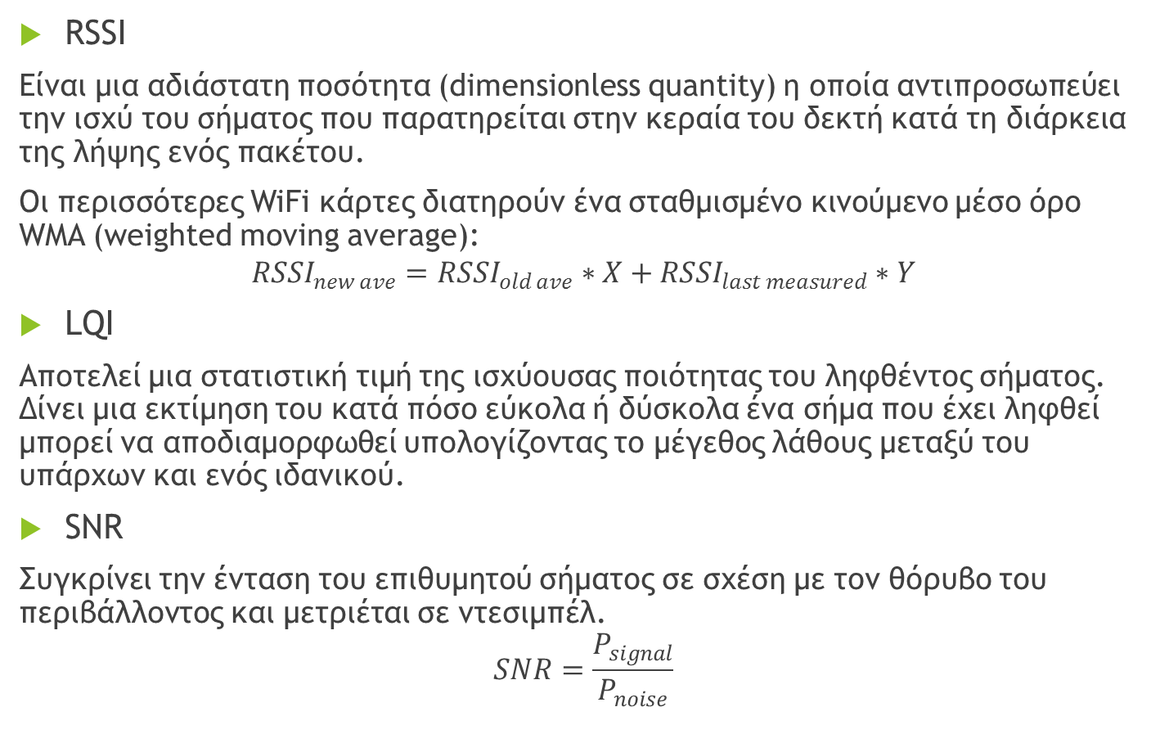
3.1 LQEs Βασισμένοι στο υλικό
RSSI
Είναι μια αδιάστατη ποσότητα (dimensionless quantity) η οποία αντιπροσωπεύει την ισχύ του σήματος που παρατηρείται στην κεραία του δεκτή κατά τη διάρκεια της λήψης ενός πακέτου.
Oι περισσότερες WiFi κάρτες διατηρούν ένα σταθμισμένο κινούμενο μέσο όρο WMA (weighted moving average):
$${RSSI}_{new ave}={RSSI}_{old ave}∗X+{RSSI}_{last measured}∗Y$$
LQI
Αποτελεί μια στατιστική τιμή της ισχύουσας ποιότητας του ληφθέντος σήματος. Δίνει μια εκτίμηση του κατά πόσο εύκολα ή δύσκολα ένα σήμα που έχει ληφθεί μπορεί να αποδιαμορφωθεί υπολογίζοντας το μέγεθος λάθους μεταξύ του υπάρχων και ενός ιδανικού.
SNR
Συγκρίνει την ένταση του επιθυμητού σήματος σε σχέση με τον θόρυβο του περιβάλλοντος και μετριέται σε ντεσιμπέλ.
$$SNR=\frac{P_{signal}}{P_{noise}}$$

Slide 13
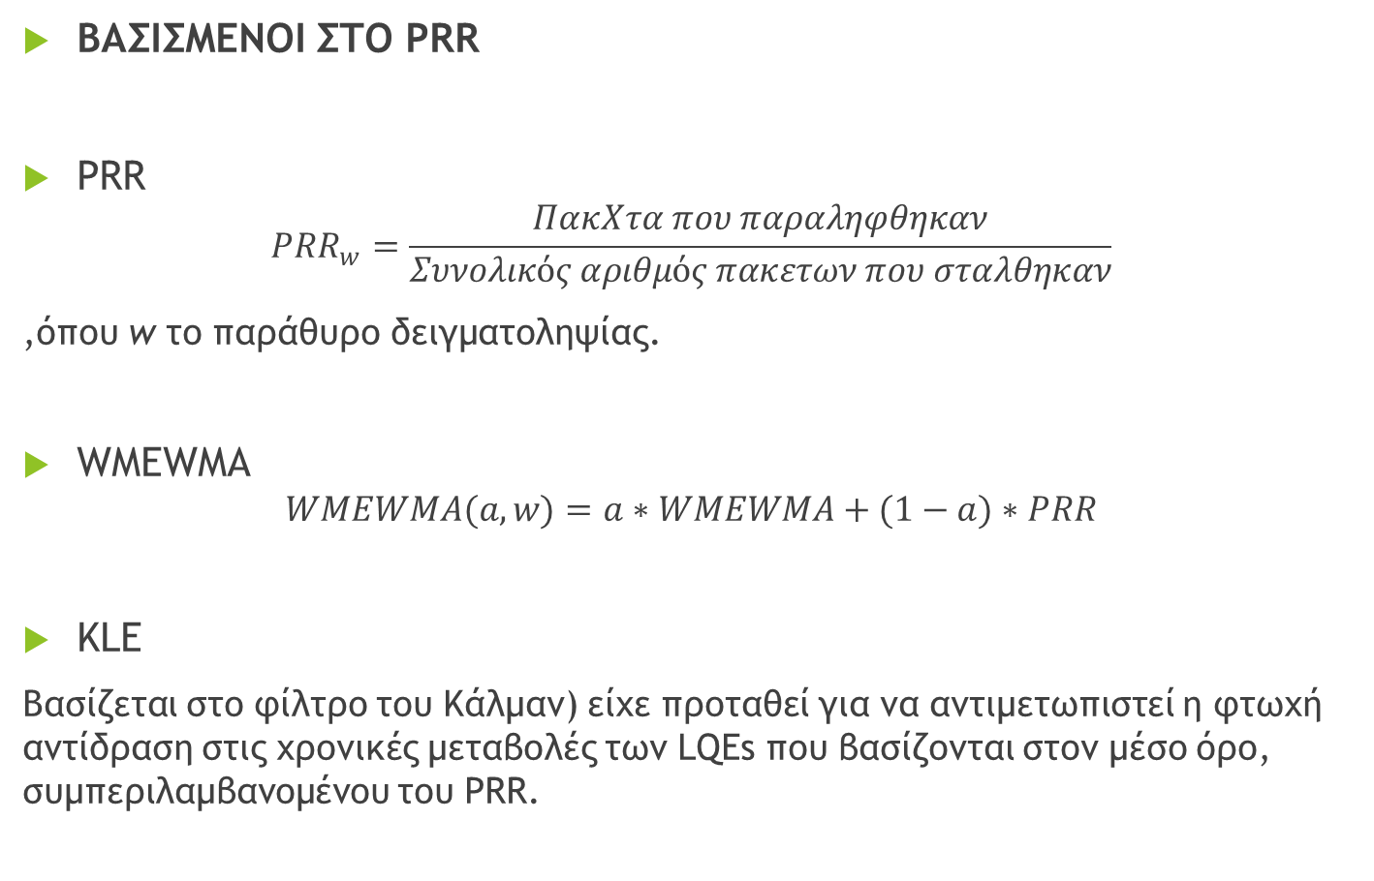
3.2 LQEs Βασισμένοι στο λογισμικό
ΒΑΣΙΣΜΕΝΟΙ ΣΤΟ PRR
PRR
$$PRR_{w}=\frac{ΠακΧτα που παραληφθηκαν}{Συνολικός αριθμός πακετων που σταλθηκαν}$$
,όπου w το παράθυρο δειγματοληψίας.
WMEWMA
$$WMEWMA(a, w)=a∗WMEWMA+(1−a)∗PRR$$
KLE
Bασίζεται στο φίλτρο του Κάλμαν) είχε προταθεί για να αντιμετωπιστεί η φτωχή αντίδραση στις χρονικές μεταβολές των LQEs που βασίζονται στον μέσο όρο, συμπεριλαμβανομένου του PRR.

Slide 14
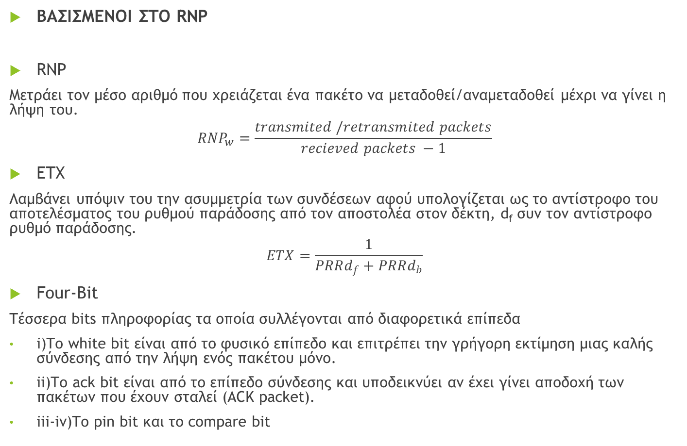
3.2 LQEs Βασισμένοι στο λογισμικό
ΒΑΣΙΣΜΕΝΟΙ ΣΤΟ RNP
RNP
Mετράει τον μέσο αριθμό που χρειάζεται ένα πακέτο να μεταδοθεί/αναμεταδοθεί μέχρι να γίνει η λήψη του.
$$RNP_{w}=\frac{transmited /retransmited packets}{recieved packets −1}$$
ETX
Λαμβάνει υπόψιν του την ασυμμετρία των συνδέσεων αφού υπολογίζεται ως το αντίστροφο του αποτελέσματος του ρυθμού παράδοσης από τον αποστολέα στον δέκτη, d_{f} συν τον αντίστροφο ρυθμό παράδοσης.
$$ETX=\frac{1}{PRRd_{f}+PRRd_{b}}$$
Four-Bit
Tέσσερα bits πληροφορίας τα οποία συλλέγονται από διαφορετικά επίπεδα
i)Το white bit είναι από το φυσικό επίπεδο και επιτρέπει την γρήγορη εκτίμηση μιας καλής σύνδεσης από την λήψη ενός πακέτου μόνο.
ii)Το ack bit είναι από το επίπεδο σύνδεσης και υποδεικνύει αν έχει γίνει αποδοχή των πακέτων που έχουν σταλεί (ACK packet).
iii-iv)Το pin bit και το compare bit

Slide 15
3.2 LQEs Βασισμένοι στο λογισμικό
ΒΑΣΙΣΜΕΝΟΙ ΣΤΟ SCORE
MetricMap
Προτάθηκε σαν εναλλακτικός LQE για το MintRoute, ένα ιεραρχικό πρωτόκολλο δρομολόγησης, όταν το κανονικό του LQE, o ΕΤΧ, αδυνατεί να βρει διαδρομή. Χρησιμοποιεί έναν αλγόριθμο ταξινόμησης προκειμένου να ταξινομήσει τη σύνδεση σε κάποια κλάση.
WRE
Bασίστηκε πάνω στην ιδέα ότι η δύναμη του σήματος σχετίζεται με την απόσταση.
F-LQE
Yπολογίζει την ποιότητα της σύνδεσης με την βοήθεια τεσσάρων στοιχείων της σύνδεσης.
SPRR (Smoothed Packet Reception Ratio),
SF (Stability Factor),
ASL (Link Asymmetry Level) και
ASNR (Average Signal to Noise Ratio)

Slide 16
4. Μετρήσεις LQEs και κίνηση router
Παρουσιάζονται τα αποτελέσματα των μετρήσεων της έρευνας

Slide 17
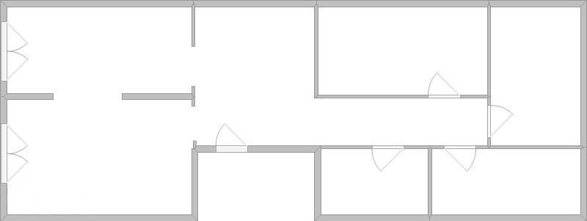
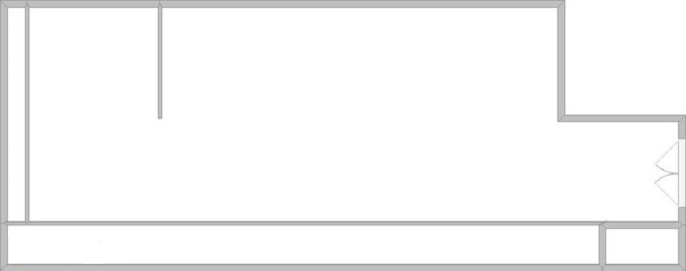
4.1 Testbed
Το testbed αποτελείται από τρία laptop:
Source: 10.1.169.1
Router: 10.1.169.2
Destination: 10.1.169.3
Περιοχές πραγματοποίησης μελέτης:

Slide 18
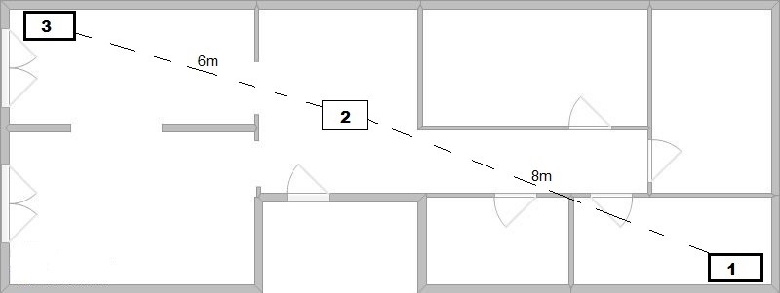
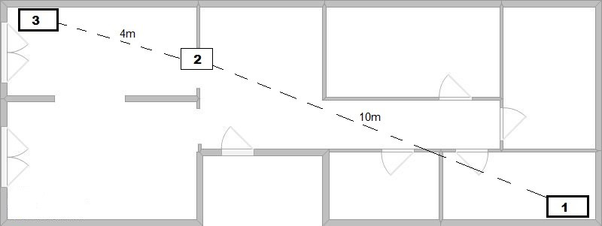
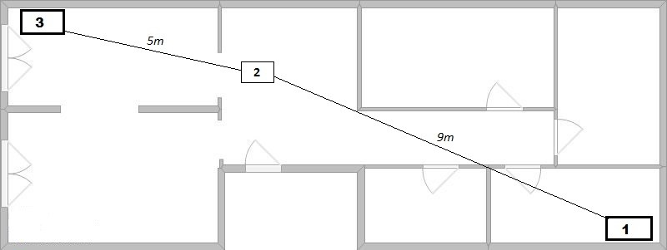
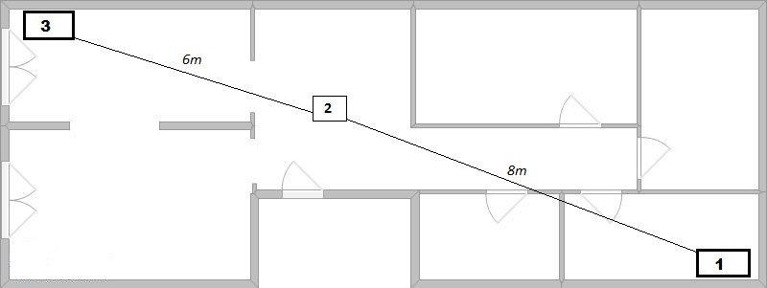
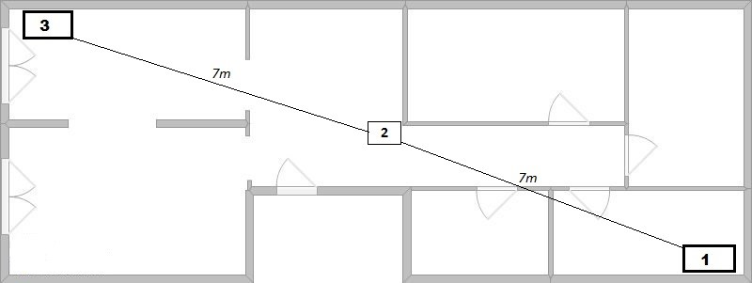
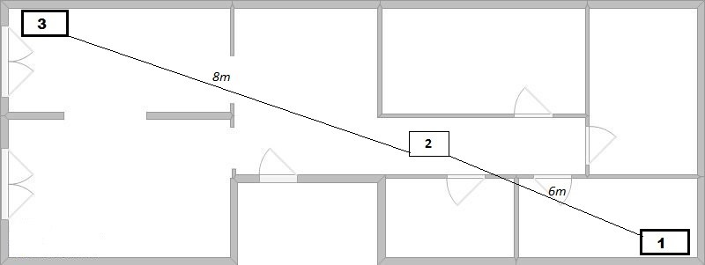
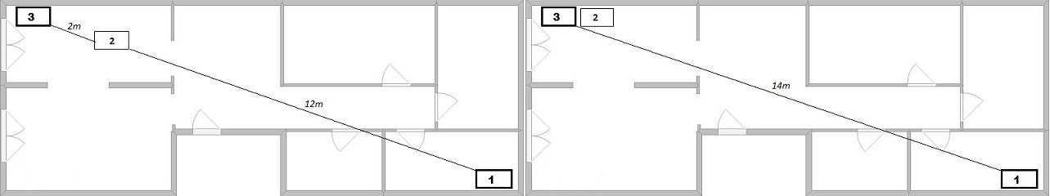
4.2 Μετρήσεις RSSI-LQI
Εσωτερικός Χώρος
Συνολική κίνηση αλγορίθμου: 7
Παρατηρήσεις:
Ο RSSI δεν είναι αξιόπιστος εκτιμητής ποιότητας σύνδεσης για περιοχές μέτριας ποιότητας σήματος.
Στις περιοχές αυτές η διακύμανσή του κυμαίνεται μεταξύ -66dB και -73dB.

Slide 19
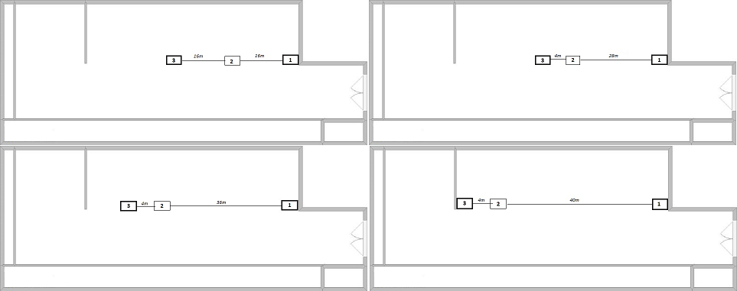
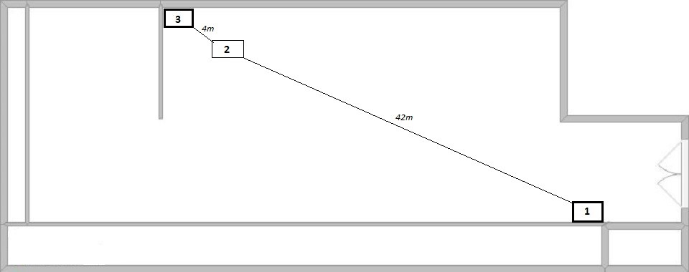
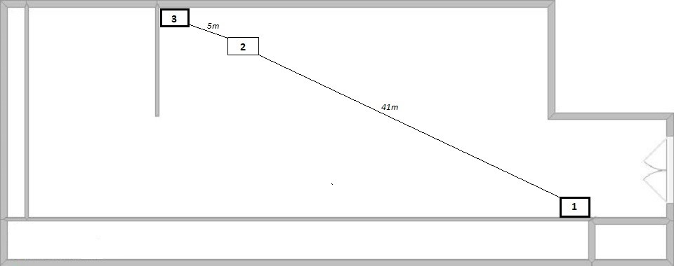
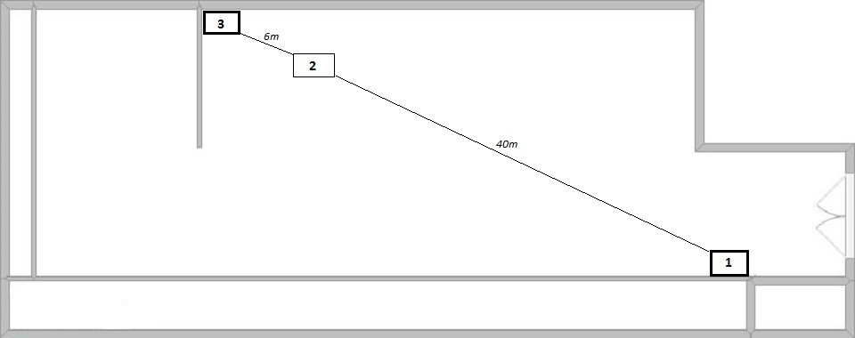
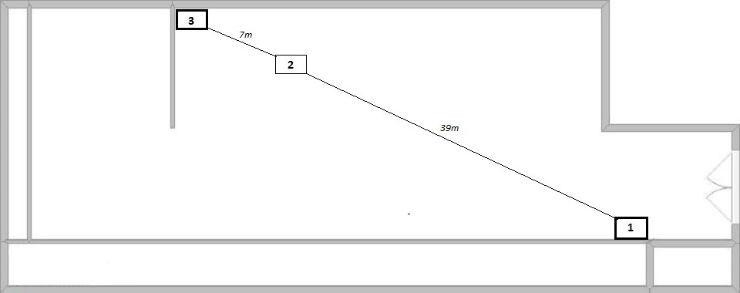


4.2 Μετρήσεις RSSI-LQI
Εξωτερικός Χώρος
Συνολική κίνηση αλγορίθμου: 10
Παρατηρήσεις:
Οι μετρήσεις σε εξωτερικό χώρο έχουν μεγαλύτερο transmission range.
Αυξάνεται το εύρος των περιοχών διάδοσης σήματος.
Μικρότερη διακύμανση στις τιμές των μετρήσεων.

Slide 20
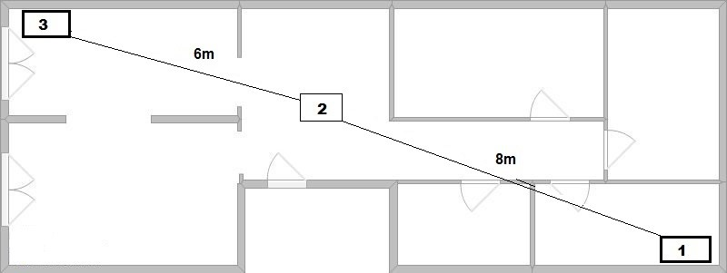
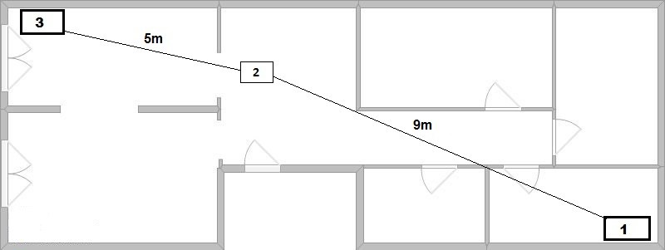
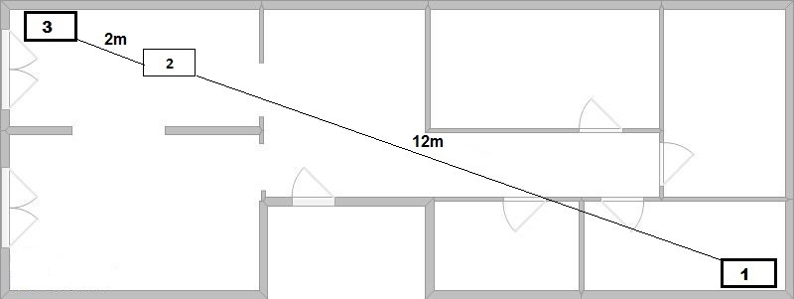
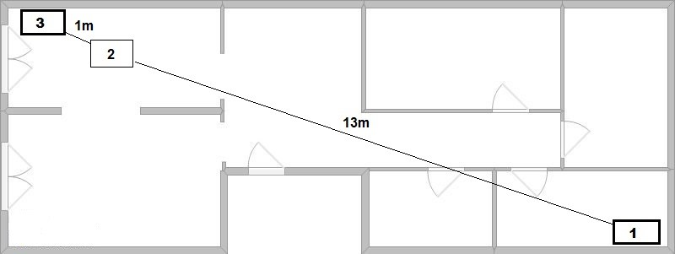
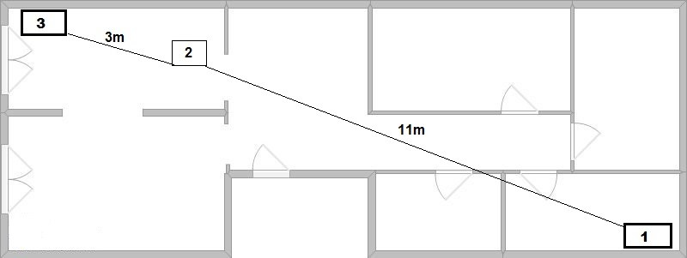
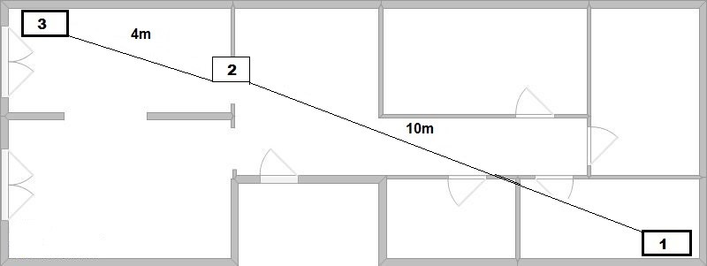
4.3 Μετρήσεις PRR
Εσωτερικός Χώρος
Πείραμα 1
Συνολική κίνηση αλγορίθμου: 3
Πείραμα 2
Συνολική κίνηση αλγορίθμου: 5
Παρατηρήσεις:
Το PRR είναι πιο σταθερό metric από τα RSSI και LQI.
Καλύτερες εκτιμήσεις για την μεταβατική περιοχή.

Slide 21
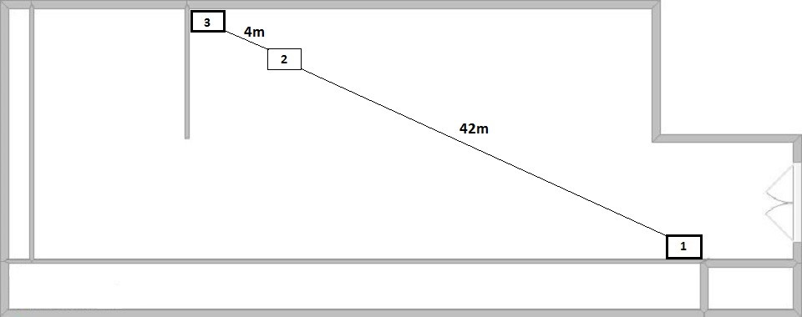

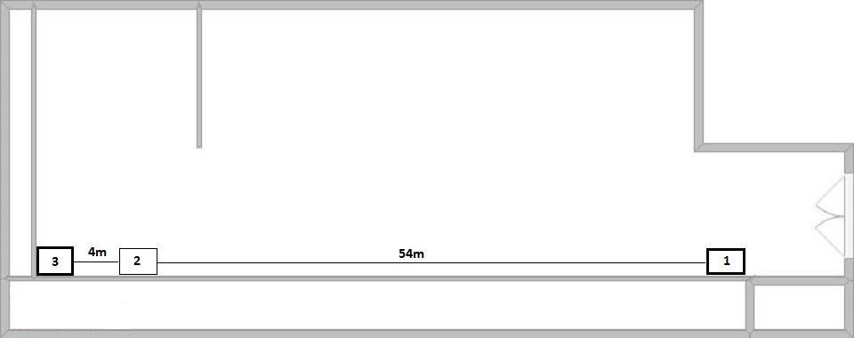

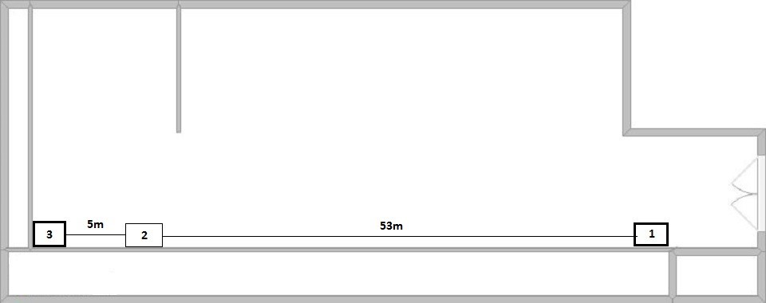
4.3 Μετρήσεις PRR
Εξωτερικός Χώρος
Πείραμα 1
Συνολική κίνηση αλγορίθμου: 3
Πείραμα 2
Συνολική κίνηση αλγορίθμου: 3
Παρατηρήσεις:
Το PRR επηρεάζεται εύκολα από παρεμβολές.
Αύξηση εύρους της περιοχής διάδοσης του σήματος.
Υψηλή ευαισθησία σε μεταβολές αποστάσεων.

Slide 22
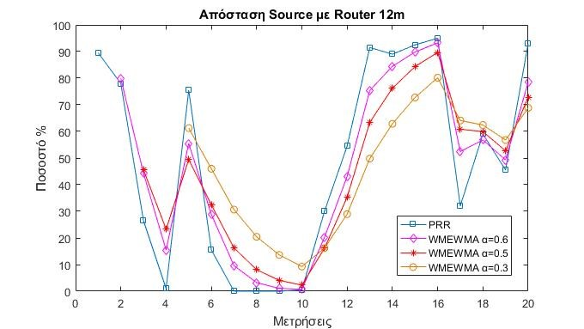
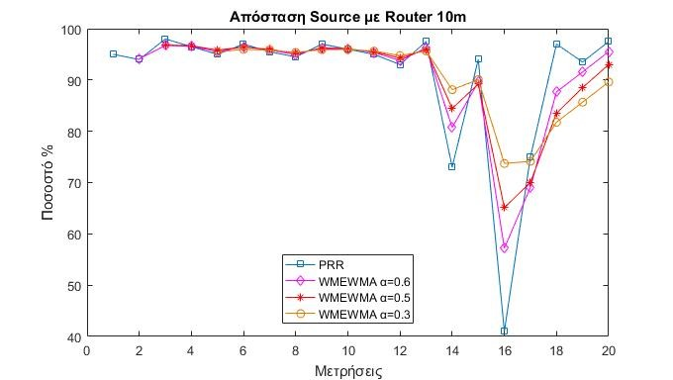
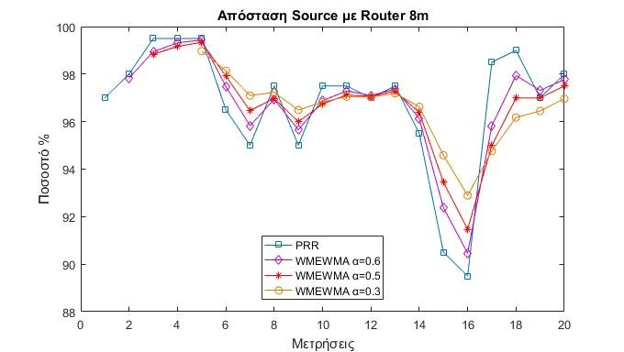
4.4 Μετρήσεις WMEWMA
Εσωτερικός χώρος
Θέση 1
Θέση 2
Θέση 3

Slide 23
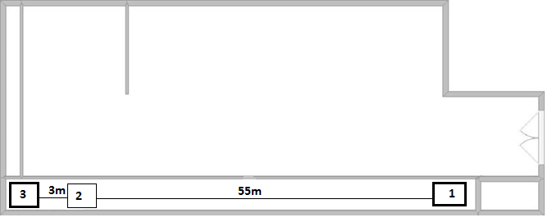
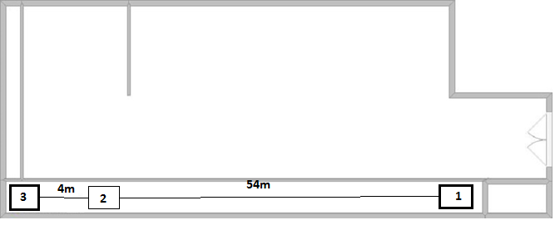
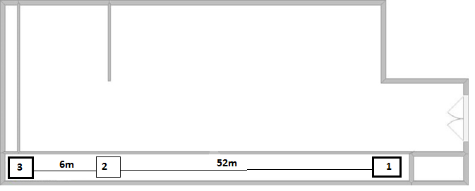
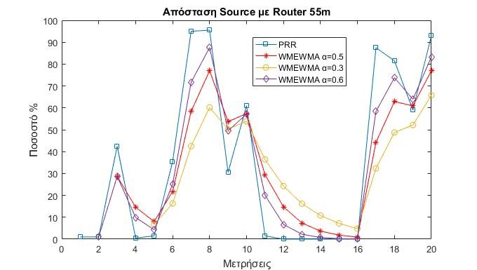
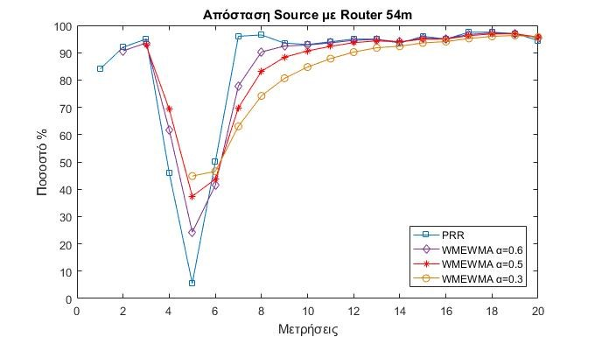
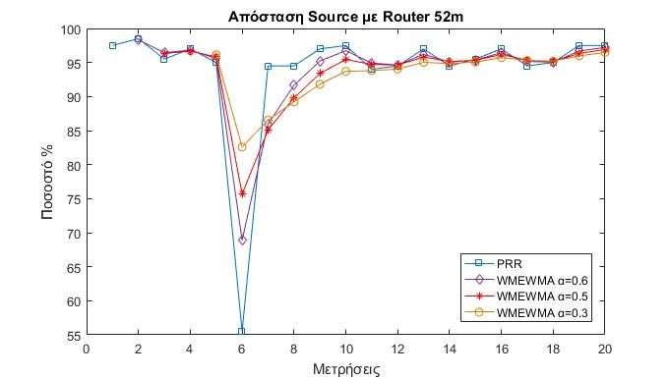
4.4 Μετρήσεις WMEWMA
Εξωτερικός Χώρος
Θέση 1
Θέση 2
Θέση 3
Παρατηρήσεις:
Όσο καλύτερη η ποιότητα της σύνδεσης τόσο μεγαλύτερος μπορεί να είναι ο παράγοντας εξομάλυνσης α.
Σε παραλληλία των κεραιών μεγαλύτερη συσχέτιση των σημάτων.

Slide 24
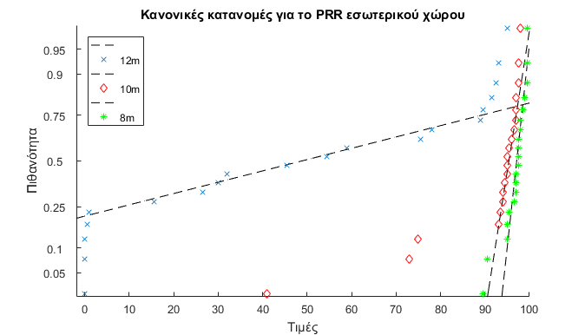
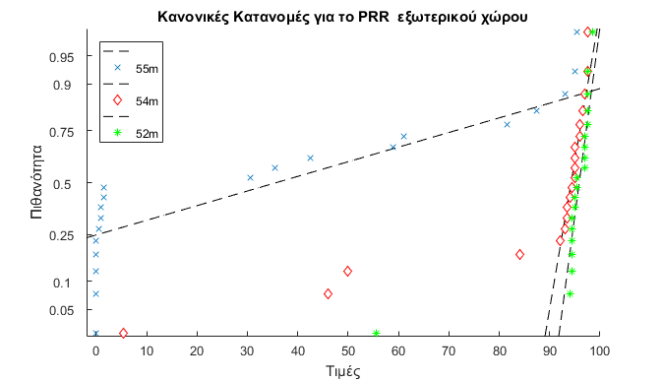
4.5 Συμπεράσματα Μετρήσεων
Παρατηρήσεις:
Όσο καλύτερο είναι το PRR τόσο ομαλότερη είναι η κατανομή των τιμών και πιο εύκολο να προβλεφθούν.
Οι συνδέσεις στην μεταβατική περιοχή όπως φαίνεται και από τα γραφήματα έχουν ασύμμετρες κατανομές σε σχέση με τις συνδέσεις που βρίσκονται στις περιοχές αποκοπής και σύνδεσης.

Slide 25
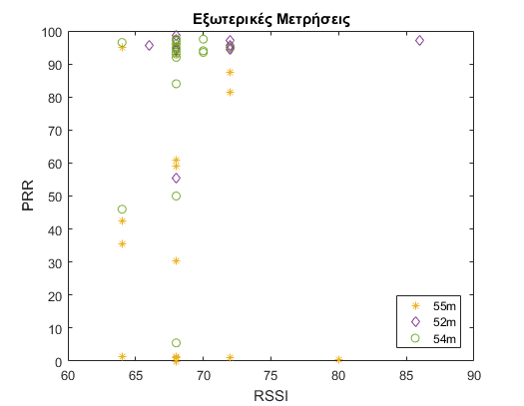
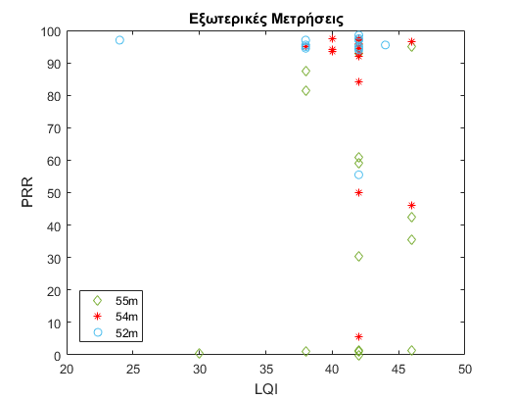
4.5 Συμπεράσματα Μετρήσεων
Παρατηρήσεις:
Οι τρεις κύριες περιοχές διάδοσης σήματος είναι μεγαλύτερες στον εξωτερικό χώρο από τι στον εσωτερικό.
Οι hardware εκτιμητές ποιότητας σύνδεσης από μόνοι τους δεν είναι όσο αποδοτικοί όσο σε συνδυασμό με τους software εκτιμητές ποιότητας σύνδεσης.
Η ασσυμετρία των συνδέσεων μπορεί και να μην είναι συνεχής.
Οι τρεις περιοχές διάδοσης σήματος μπορούν να οριστούν βάση των σημείων συγκέντρωσης των μετρήσεων.

